Slide 1


Argomento 3: Rilevamento delle anomalie nel settore sanitario
CSP007_S_H
PRESENTAZIONE DA PARTE DI:
Danijela Boberic Kraticev (UNSPMF)

Slide 2


Slide 3
Importanza della sicurezza di rete nel settore sanitario
Le organizzazioni sanitarie sono un obiettivo primario per i cyberattacchi a causa dei dati preziosi che custodiscono.
Garantire una solida sicurezza di rete è fondamentale per proteggere le informazioni dei pazienti, mantenere la fiducia e rispettare le normative.
Alcune statistiche:
Il 66% delle organizzazioni sanitarie dichiara che l'assistenza ai pazienti è stata interrotta da un cyberattacco
Il settore sanitario è quello che sostiene i costi più elevati per le violazioni dei dati: quasi 2 milioni di dollari in più rispetto al costo medio di tutti i settori.
Le cartelle cliniche dei pazienti sono vendute a circa 250 dollari sul mercato nero, il che le rende un obiettivo redditizio.
Il tempo medio per rilevare una violazione dei dati sanitari è di oltre 200 giorni.
Notes:
https://www.hipaajournal.com/healthcare-data-breach-statistics/

Slide 4
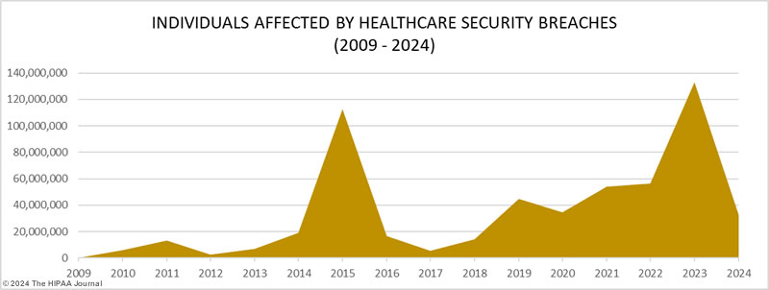
Statistiche sulle violazioni dei dati sanitari
Notes:
https://www.hipaajournal.com/healthcare-data-breach-statistics/

Slide 5
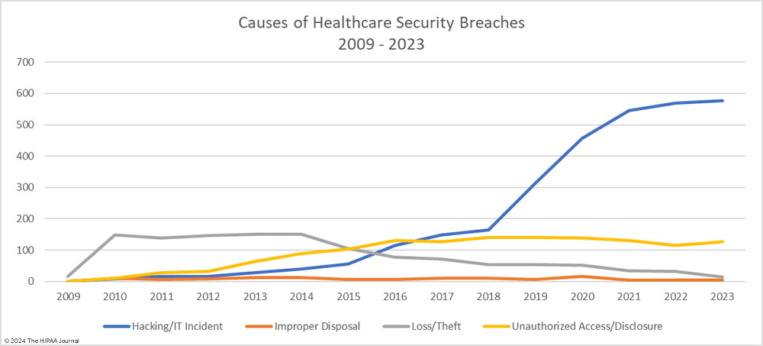
Cause delle violazioni dei dati sanitari

Slide 6
Attacchi informatici alle organizzazioni sanitarie
Attacco ransomware WannaCry (2017)
Il servizio sanitario nazionale in Inghilterra e Scozia è stato colpito
sono stati colpiti fino a 70.000 dispositivi, tra cui computer, scanner per risonanza magnetica, frigoriferi per la conservazione del sangue e attrezzature per la sala operatoria
Attacco ransomware ai servizi sanitari universali (2020)
Le strutture UHS di tutti gli Stati Uniti hanno dovuto spegnere i loro sistemi informatici per evitare la diffusione del ransomware.
Violazione dei dati dei servizi sanitari di Singapore (SingHealth) (2018)
Sono stati compromessi i dati personali di 1,5 milioni di pazienti
I dati rubati includevano nomi, indirizzi, date di nascita e dettagli sulle visite ambulatoriali.

Slide 7
Internet delle cose mediche
L'Internet of Medical Things (IoMT) comprende l'intera gamma di infrastrutture sanitarie connesse e dispositivi medici, hardware aziendali e applicazioni software progettati per collegare le tecnologie informatiche sanitarie.
I dispositivi IoT per la sanità sono comunemente utilizzati per la diagnostica, il monitoraggio e la cura dei pazienti.
La protezione dei dispositivi sanitari Internet of Things (IoT) è fondamentale per proteggere i dati sensibili dei pazienti e garantire l'integrità dei sistemi medici.

Slide 8
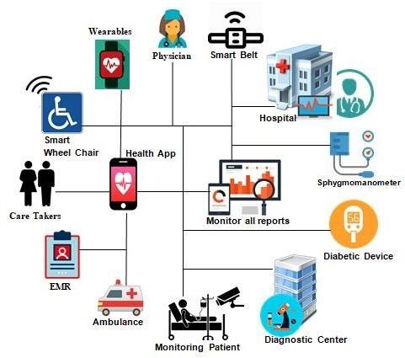
Componenti chiave dell'IoMT
Dispositivi indossabili: Monitor della salute, fitness tracker e smartwatch che tracciano i segni vitali, i livelli di attività e altri parametri di salute.
Dispositivi impiantabili: Pacemaker, pompe per insulina e altri dispositivi che vengono impiantati nei pazienti per monitorare e gestire le condizioni mediche.
Apparecchiature mediche: Apparecchiature ospedaliere come macchine per la risonanza magnetica, ventilatori e pompe per infusione collegate in rete.
Sistemi di monitoraggio remoto dei pazienti: Sistemi che consentono agli operatori sanitari di monitorare i pazienti a distanza, spesso a casa loro.
Sistemi informativi sanitari: Cartelle cliniche elettroniche (EHR), sistemi informativi ospedalieri e altri software che memorizzano e gestiscono i dati dei pazienti.

Slide 9
Le sfide della sicurezza informatica nell'IoMT
I dispositivi IoMT raccolgono dati sanitari sensibili che devono essere protetti per mantenere la privacy dei pazienti.
I dispositivi IoMT hanno spesso una potenza di calcolo e una memoria limitate, che rendono difficile l'implementazione di misure di sicurezza robuste.
Garantire una comunicazione e uno scambio di dati sicuri tra i dispositivi IoMT e i sistemi sanitari tradizionali può essere una sfida.
Aggiornare regolarmente il firmware e il software dei dispositivi IoMT per correggere le vulnerabilità può essere impegnativo.
I dispositivi IoMT devono essere conformi alle normative sanitarie come l'HIPAA (Health Insurance Portability and Accountability Act) negli Stati Uniti e il GDPR (General Data Protection Regulation) nell'UE.

Slide 10

Grazie
Si prega di inviare tutte le domande a:
dboberic@uns.ac.rs

